Slide 1
(NLP) AI Practice
Taemin Lee
2023.05.23

Slide 2
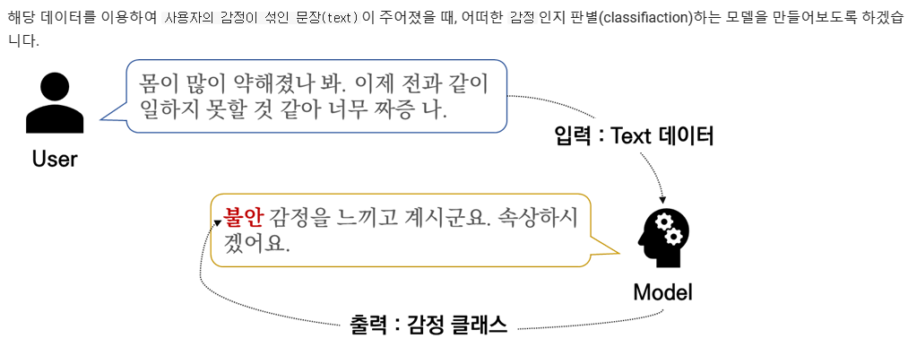
실습 목표

Slide 3
인공지능 개발 구성요소

Slide 4

인공지능 개발 구성요소
AI Program
모델
“컴퓨터를 이용해 삶의 방정식을 푸는 르네상스 시대의 신”
입력 데이터
결과 데이터
기계 학습 알고리즘

Slide 5
인공지능 개발 구성요소
AI Program
데이터 수집
기계 학습 프레임워크
모델
개발 도구
개발 서버
모델
입력 데이터
결과 데이터
기계 학습 알고리즘
∞. 모델 구조 연구 및 실험

Slide 6
인공지능 개발 구성요소
AI Program
데이터 수집
기계 학습 프레임워크
모델
개발 도구
개발 서버
AI Hub, HuggingfaceHub
Pytorch, TensorFlow
BERT, GPT
Google Colab

Slide 7
데이터 : AI Hub

Slide 8
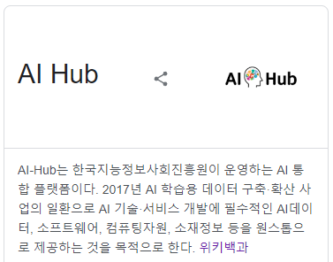
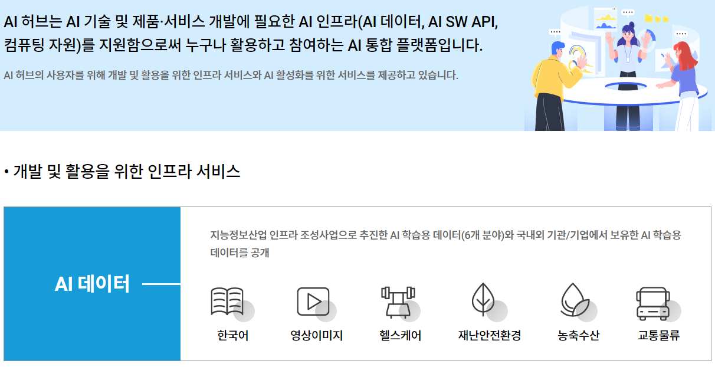
AI Hub
https://www.aihub.or.kr/

Slide 9
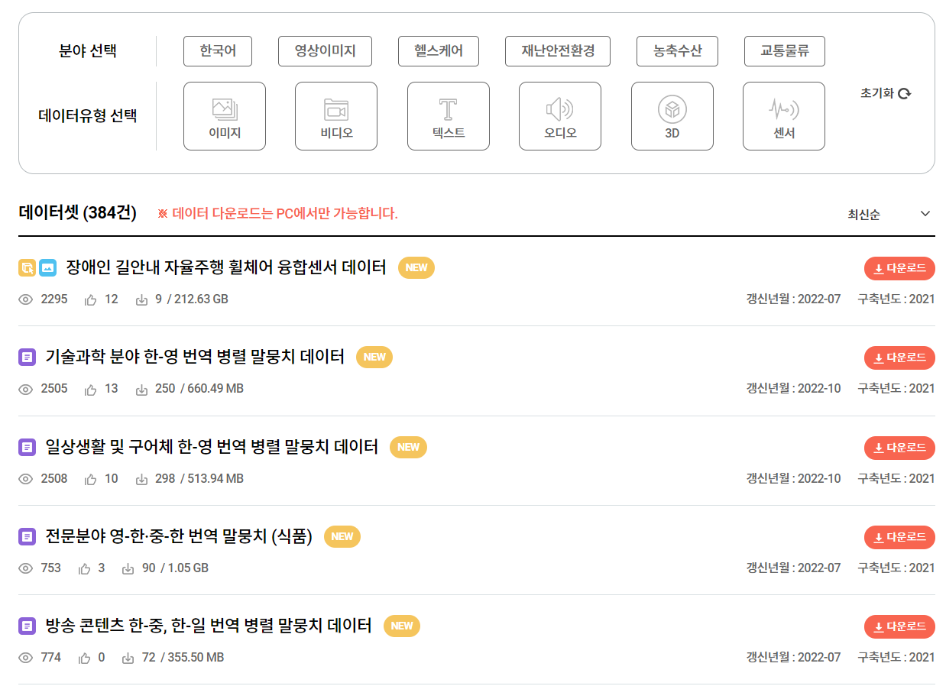
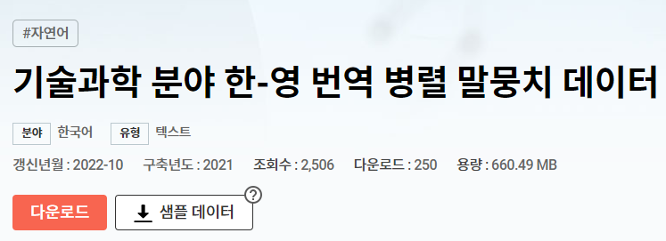
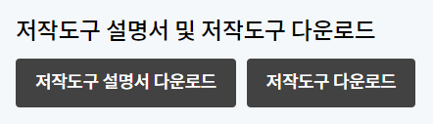
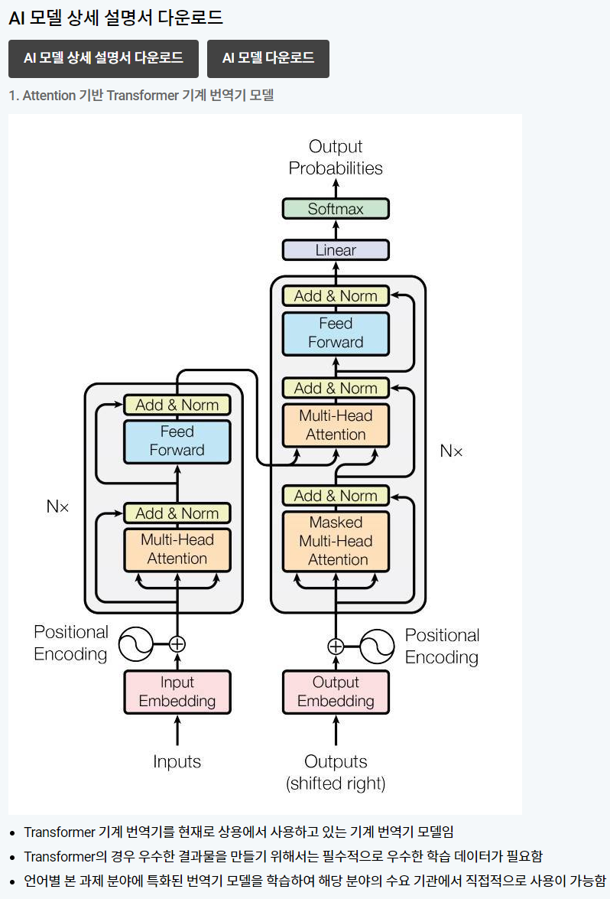
AI Hub
https://www.aihub.or.kr/

Slide 10
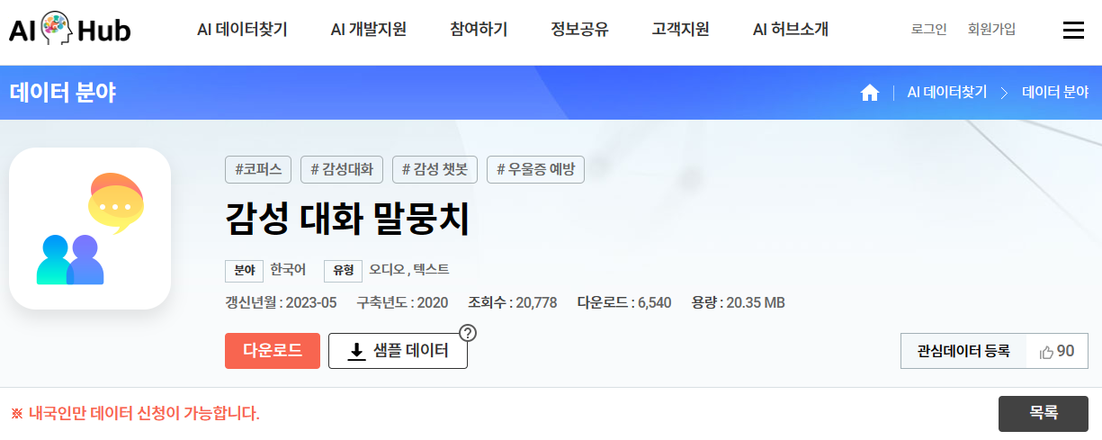
실습 데이터

Slide 11
기계학습 프레임워크 : Pytorch 모델 : BERT

Slide 12
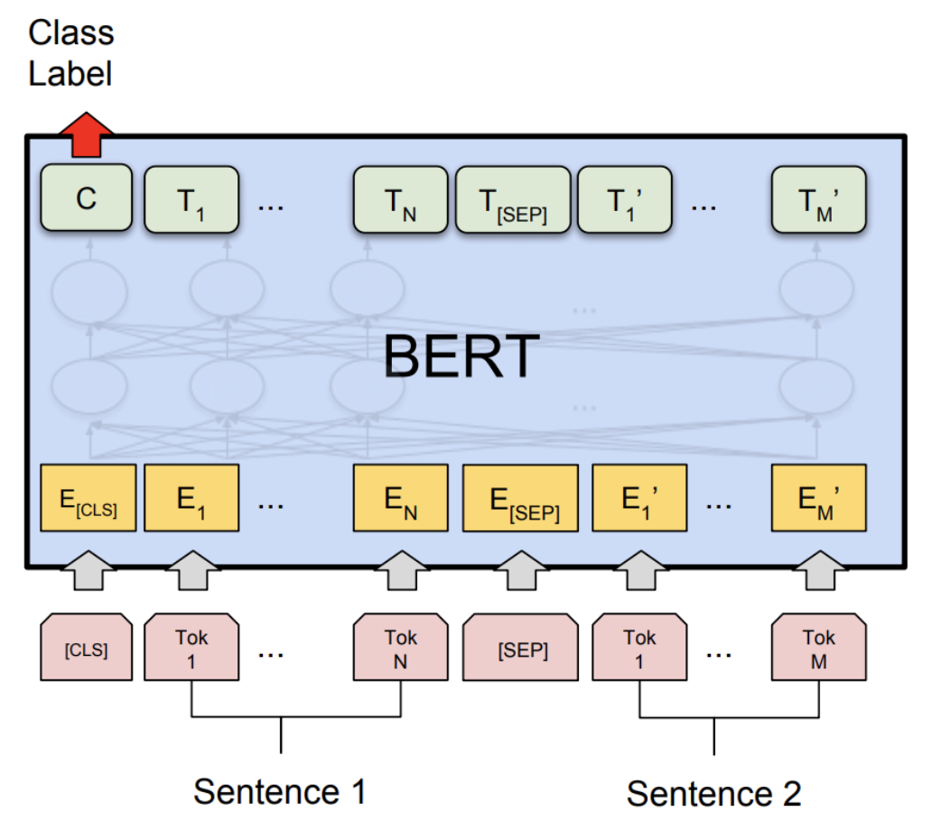
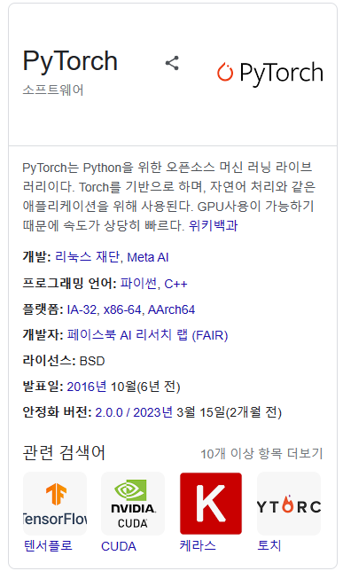
Pytorch, BERT

Slide 13
개발 도구 : Colab

Slide 14
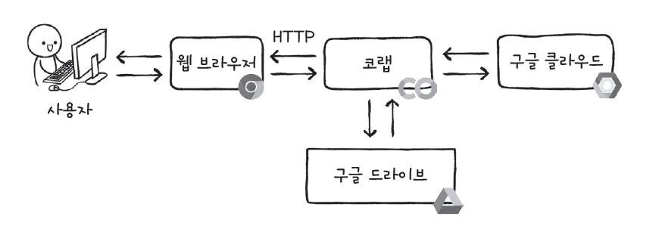
Colab
Google 에서 제공하는 온라인 기계학습 개발 환경
그림 출처 : https://post.naver.com/viewer/postView.nhn?volumeNo=26447765

Slide 15
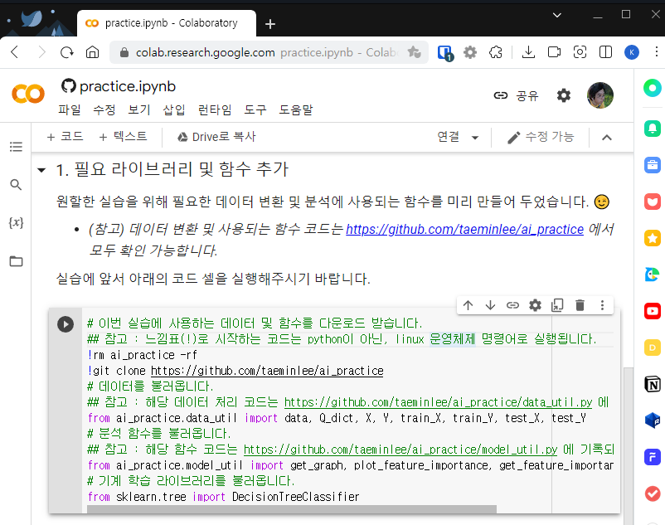
Colab : notebook
코드 작성 및 실행이 가능한 웹 편집 도구
텍스트 셀(cell)
파일 탐색기
코드 실행
코드 셀(cell)

Slide 16
실습 목표

Slide 17
Let’s practice!

Slide 18
인공지능 개발 구성요소 (via API)

Slide 19
인공지능 개발 구성요소 (via API)
AI Program
모델 API
“컴퓨터를 이용해 삶의 방정식을 푸는 르네상스 시대의 신”
입력 데이터
결과 데이터

Slide 20
인공지능 개발 구성요소 (via API)
AI Program
프롬프트 작성
API 호출
OpenAI Playground, Langchain
OpenAI, MS Azure, Google Cloud

Slide 21
실습 목표

Slide 22
Let’s practice!

Slide 23
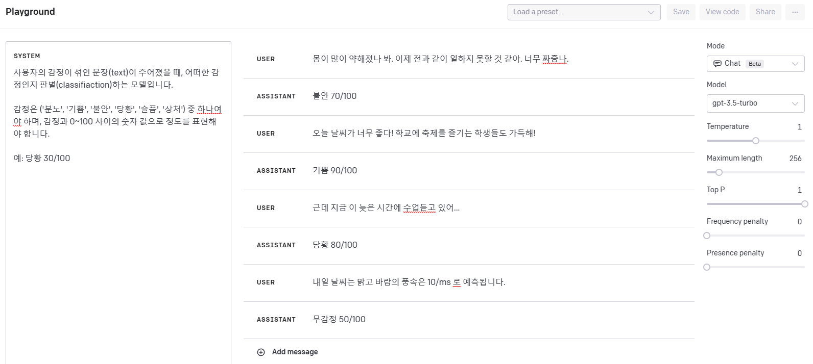
OpenAI Playground

